Slide 1

Controle externo de REGIMES PRÓPRIOS DE PREVIDÊNCIA SOCIAL
TCE-SC

Slide 2
Programa
Contextualização
  O que é
  Para que serve
  Sua importância
    Para os servidores
    Para o ente federativo
    Para a sociedade
  Como funciona
    Gestão administrativa
    Gestão previdenciária
Demonstrativos de Gestão Previdenciária
  DIPR
  DRAA
  DAIR
  DPIN
Controle externo
  da gestão
  das questões financeiras
  das questões atuariais
  dos investimentos
Dados previdenciários
  Apresentação da API-CADPREV
  Utilização de Dashboards
  Utilização de relatórios de monitoramento
  Utilização do BG-COMPREV

Slide 3
Programa
CONTEXTUALIÇÃO
Controle Externo
Demonstrativos de Gestão Previdenciária
Dados Previdenciários

Slide 4


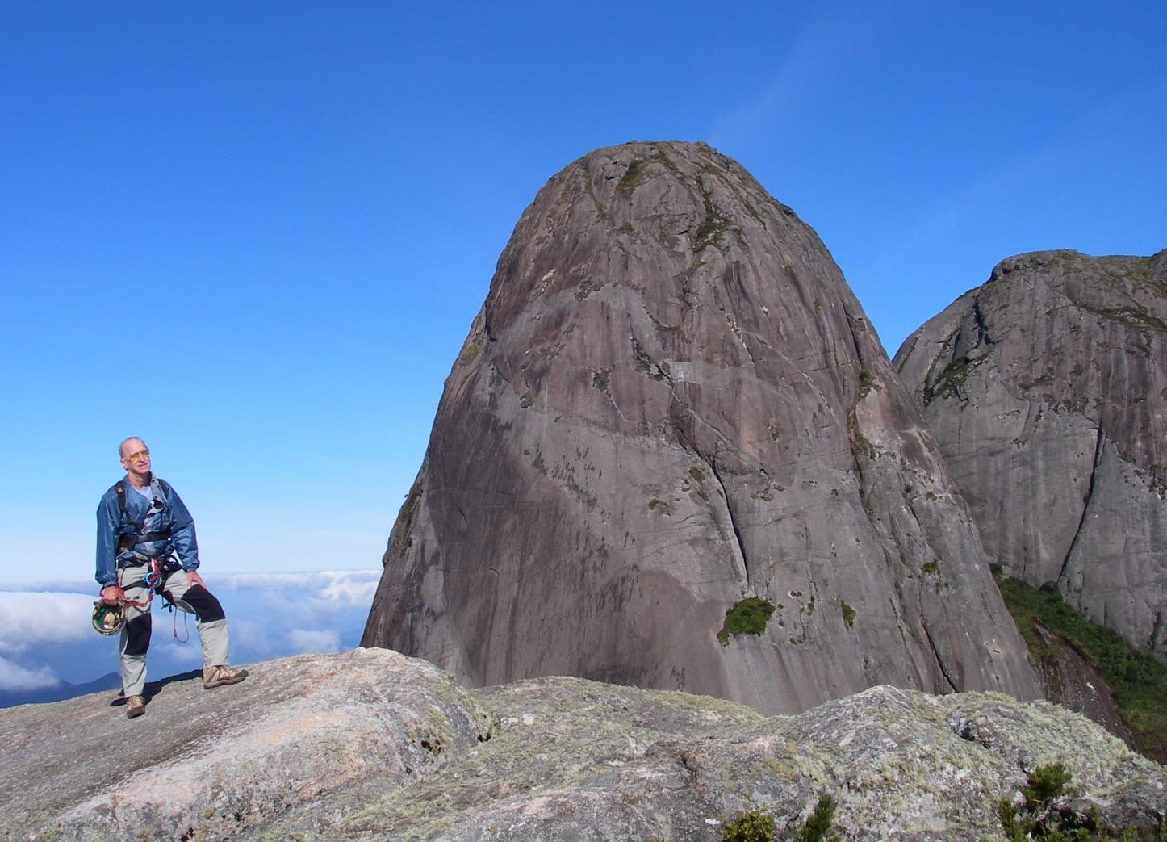

Controle externo
  ADMINISTRATIVO
  FINANCEIRO
  PREVIDENCIÁRIO
  INVESTIMENTOS
  Demonstrativo da Política de Investimentos

Slide 5
Controle externo: administrativo
  Auditoria de folha de pagamento
  Licitações e Contratos
  Despesas administrativas
  Limite de despesas administrativas
  Composição dos Conselhos
  Requisitos / certificação profissional
  Etc...

Slide 6
Controle externo: previdenciário
  O que verificar?
Equilíbrio Financeiro
  As receitas são superiores às despesas
  O Ativo Financeiro está crescendo?
  Se o CS é por aporte, os recursos estão sendo investidos por 5 anos?
  Se há deficit financeiro:
    O conselho está se manifestando?
    O gestor está notificando o Ente Federativo?
    O Ente Federativo está cobrindo a insuficiência financeira?

Slide 7
Controle externo: previdenciário
  O que verificar?
Equilíbrio Atuarial
  O Plano de Amortização vigente é suficiente para amortizar o deficit atuarial?
  Se sim, paga os juros a cada exercício?
  Se não, foi proposto novo plano de amortização?
    Considerou “Limite do Deficit Atuarial -LDA”?
    O PA proposto cobre os juros a cada exercício?
  Como está a evolução do deficit atuarial?

Slide 8
Controle externo: previdenciário
  O que verificar?
Transparência
  Todos os demonstrativos foram enviados?
  Tempestivamente?
CRP
  O RPPS possui CRP?
    Administrativo ou Judicial?
    Como está o extrato previdenciário?
    Como está seu histórico de renovação?

Slide 9
Controle externo: previdenciário
  O que verificar?
Atuarial
  Estão cumprindo as exigências do art. 26 da portaria MTP nº 1.467?
    Regimes financeiros e métodos de financiamento estão em conformidade com a NTA?
    Relatório de Avaliação Atuarial demonstrou os Ganhos e Perdas Atuariais?
  Fluxo Atuarial é razoável?
      Duração do Passivo
      Taxa de juros parâmetro
  Premissas de acordo com Relatório de Análise de Hipóteses?

Slide 10
Controle externo: previdenciário
  O que verificar?
Atuarial
  Base Cadastral – Qualidade e premissas adotadas
  Resultado
    Razoabilidade
    Estimativa de Compensação Previdenciária
  Estudo de viabilidade FOF
  Redução? Art. 65
  Bens, Direitos e Ativos – Avaliar a legalidade
  Relatório de Av.At. De acordo com art. 66

Slide 11
Controle externo: financeiro
  O que verificar?
Adimplência/tempestividade das contribuições/parcelamentos
  Em caso de atrasos
    Verificar o pagamento dos encargos
  Em caso de inadimplência
    Verificar se houve comunicação/cobrança do gestor
    Verificar se foi objeto de parcelamento
Avaliar aplicação de multa/glosa de encargos/parecer desfavorável ou favorável com ressalvas

Slide 12
Controle externo: Investimentos
  O que verificar?
Enquadramento à Res. CVM 4.963/2021
Respeito à Política de Investimentos
Aplicações e Resgates
  Verificar motivação
  Verificar avaliações
Atas do Comitê de Investimentos
FI Vedados e FI que não atendem ao art. 21.
FII e FIP

Slide 13
Programa
CONTEXTUALIÇÃO
Controle Externo
Demonstrativos de Gestão Previdenciária
Dados Previdenciários

Slide 14
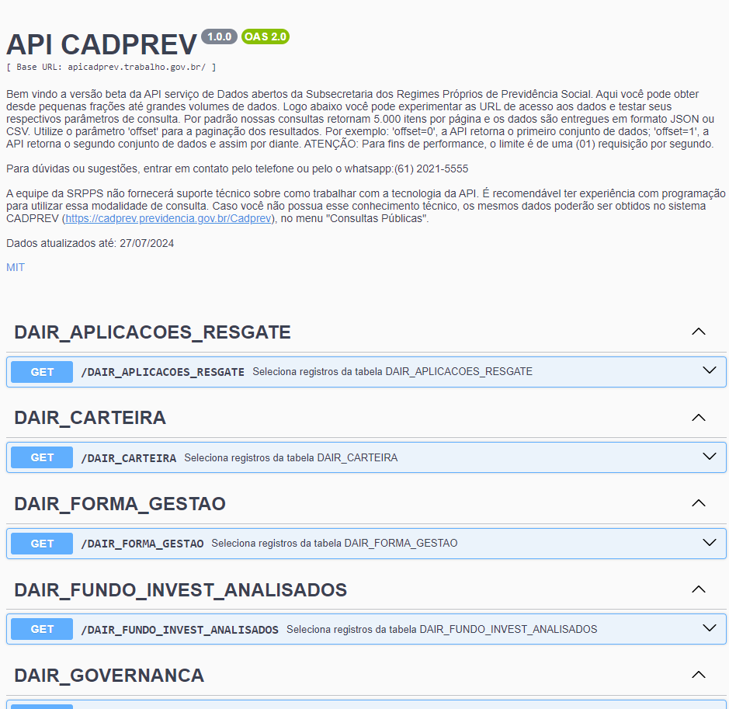
Dados previdenciários

Slide 15
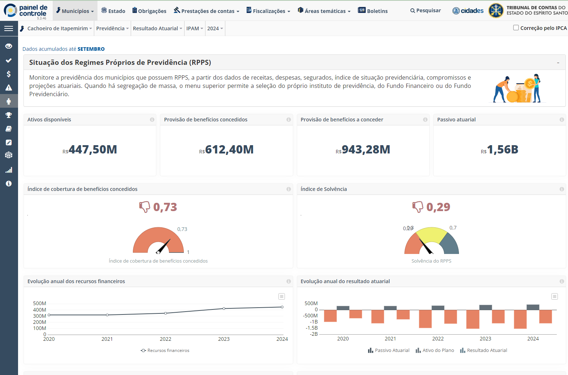
Dados previdenciários

Slide 16
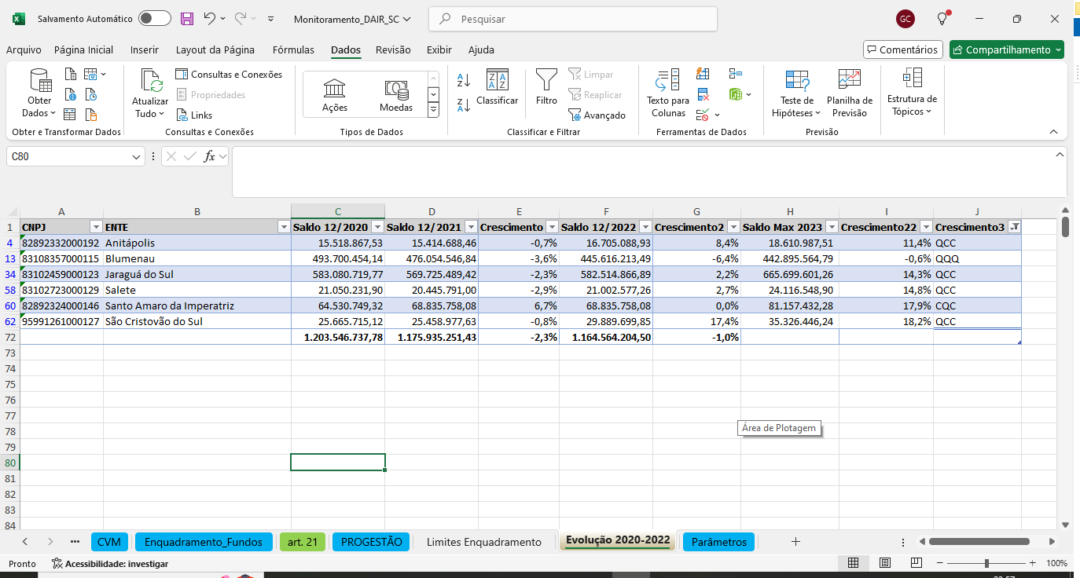
Dados previdenciários

Slide 17
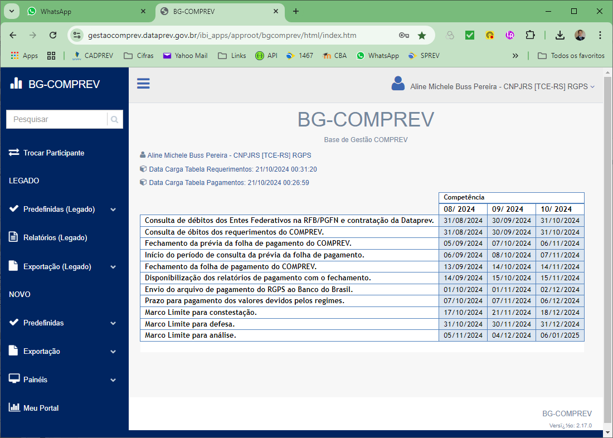
Dados previdenciários

